Slide 1


ريادة الأعمال والابتكار
Entrepreneurship and Innovation
Prepared by Dr. Rehab Elshafie
Lecture 8

Slide 2


المحاضرة الثامنة
8
الكفاءة الإبداعية وحاضنات الأعمال

Slide 3







المحاضرة الثامنة : الكفاءة الإبداعية وحاضنات الأعمال
01
04
الكفاءة الإبداعية
01
الكفاءة الإبداعية، وأهميتها، وأهدافها
حاضنات الأعمال والنمو الاقتصادي، تأثير الحاضنات في تعزيز الكفاءة الإبداعية
02
علاقات
05
02
حاضنات الأعمال
03
الكفاءة الإبداعية في التعليم، وعلاقتها ببعض العوامل مثل الابتكار، وطرق التدريس،، والتحديات التي تواجهها
تأثير الحاضنات في تعزيز الكفاءة الإبداعية للمعلمين، سلبيات وتحديات حاضنات الأعمال
تأثير الحاضنات
04
03
06
سلبيات وتحديات
05
حاضنات الإعمال، وفوائدها، دور حاضنات الأعمال في الابتكار التكنولوجي التعليمي
مسرعات الأعمال في التعليم، فوائد مسرعات الأعمال في التعليم، والفرق بينها وبين حاضنات الأعمال
مسرعات الأعمال
06

Slide 4


يعتمد التفكير المنطقي الرشيد على مجموعة من المعايير التي تضمن سلامة التحليل وجودة الحكم، من أهمها:
الكفاءة الإبداعية
الابتكار في التعليم من خلال حاضنات الأعمال ومسرعاتها

Slide 5

يعتمد التفكير المنطقي الرشيد على مجموعة من المعايير التي تضمن سلامة التحليل وجودة الحكم، من أهمها:
المقدمة:
في عالمنا المعاصر، أصبحت الكفاءة الإبداعية حجر الزاوية للابتكار في كافة المجالات، بما في ذلك التعليم. يواجه المعلمون والطلاب تحديات مستمرة تتطلب التفكير النقدي والإبداعي لإيجاد حلول مبتكرة.
مسرعات الأعمال
حاضنات الأعمال
تسريع نمو الأفكار التعليمية المبتكرة وتحقيق تأثير سريع
بيئة حاضنة تعزز الابتكار وتدعم المشاريع التعليمية المبدعة
التطوير المهني
تدريب المعلمين على الأدوات التكنولوجية لمواكبة العصر الرقمي

Slide 6

يعتمد التفكير المنطقي الرشيد على مجموعة من المعايير التي تضمن سلامة التحليل وجودة الحكم، من أهمها:
ما هي الكفاءة الإبداعية؟
الكفاءة الإبداعية هي القدرة على توليد أفكار جديدة ومبتكرة بطريقة فعّالة، وتحويلها إلى نتائج عملية قابلة للتطبيق.
كما أنها استخدام المعرفة والمهارات بطرق غير تقليدية للوصول إلى حلول مبتكرة.
الابتكار المستدام
المرونة العقلية
التفكير النقدي
الاستمرار في الابتكار وتحقيق نتائج على المدى الطويل
التفكير خارج الأطر التقليدية ومراجعة الأساليب المتبعة
تقييم الأفكار والنتائج بشكل عقلاني لتحسينها

Slide 7

يعتمد التفكير المنطقي الرشيد على مجموعة من المعايير التي تضمن سلامة التحليل وجودة الحكم، من أهمها:
أهمية الكفاءة الإبداعية:
تعزيز الابتكار والتميز
تساعد الأفراد والفرق على إيجاد حلول جديدة تشمل أساليب العمل والنماذج التجارية، مما يحقق التفوق التنافسي للمؤسسة.
تحفيز النمو والتوسع
تفتح أسواقًا جديدة وتطور المنتجات الحالية، مع القدرة على التكيف السريع مع التغيرات التكنولوجية في السوق.
حل المشكلات المعقدة
تطوير حلول مبتكرة للتحديات التي تبدو غير قابلة للحل، مما يسهم في اتخاذ قرارات استراتيجية مرنة وفعّالة.

Slide 8
يعتمد التفكير المنطقي الرشيد على مجموعة من المعايير التي تضمن سلامة التحليل وجودة الحكم، من أهمها:
أهداف الكفاءة الإبداعية:
2
1
التفوق التنافسي
تحفيز التفكير النقدي
تمييز المؤسسات عن المنافسين عبر حلول مبتكرة تضمن الاستدامة والنمو
تعزيز القدرة التحليلية لمواجهة المشكلات المعقدة والتوصل إلى حلول غير تقليدية
4
3
تطوير القيادة
ثقافة الابتكار
بناء مهارات قيادية تمكّن من اتخاذ قرارات استراتيجية وتحفيز الفريق نحو النجاح
تحفيز بيئة عمل تشجع على التفكير الإبداعي والتعاون بين الفرق المختلفة

Slide 9

يعتمد التفكير المنطقي الرشيد على مجموعة من المعايير التي تضمن سلامة التحليل وجودة الحكم، من أهمها:
تأثير الكفاءة الإبداعية على الابتكار:
تحفيز الابتكار المستمر
تطوير وتحسين العمليات القائمة بطرق جديدة وغير تقليدية، مما يعزز فرص الابتكار داخل المؤسسة.
تحويل الأفكار إلى نتائج ملموسة
لا تقتصر على توليد الأفكار، بل تشمل تنفيذها وتحويلها إلى حلول عملية تحسّن الأداء المؤسسي.
الاستجابة للتحديات بإبداع
تُمكّن الأفراد والمنظمات من التكيف السريع مع التغيرات والمشاكل غير المتوقعة بأساليب مبتكرة.

Slide 10





مراحل تحويل الأفكار إلى حلول عملية:
يعتمد التفكير المنطقي الرشيد على مجموعة من المعايير التي تضمن سلامة التحليل وجودة الحكم، من أهمها:
تمر الكفاءة الإبداعية بأربع مراحل متكاملة: من توليد الأفكار الجديدة، إلى تقييمها نقديًا، ثم تنفيذها بتخطيط دقيق، وصولًا إلى التحسين المستمر لضمان نتائج مستدامة وفعّالة.
2. تقييم الأفكار
بمجرد توليد الأفكار، يأتي دور الكفاءة الإبداعية في تقييم الأفكار بناءً على مدى فعاليتها، وجدواها، ومدى توافقها مع الأهداف.
كما تتطلب هذه المرحلة التفكير النقدي لضمان أن الفكرة قابلة للتنفيذ وتحقيق نتائج عملية.
1. توليد الأفكار
تبدأ الكفاءة الإبداعية في هذه المرحلة من خلال توليد أفكار جديدة وغير تقليدية. يمكن أن تكون هذه الأفكار نتيجة لتفكير خارج الصندوق أو تجارب حياتية فريدة.
3. التنفيذ
الكفاءة الإبداعية تساهم بشكل كبير في تحويل الفكرة إلى تطبيق عملي. يتطلب ذلك مهارات عملية مثل التخطيط الجيد، تخصيص الموارد، والقدرة على التكيف مع المتغيرات.
4. التحسين المستمر
الكفاءة الإبداعية تدفع نحو التقييم المستمر والتحسين. حيث يتم مراقبة تطبيق الفكرة وتقييم النتائج للتأكد من أن الحلول تفي بالغرض بشكل مستدام.

Slide 11
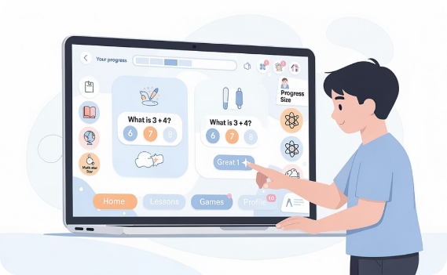


الكفاءة الإبداعية في تطوير طرق التدريس:
أدوات التعلم التفاعلية
الواقع المعزز والذكاء الاصطناعي
إعادة تصور التدريس التقليدي
الألعاب التعليمية والمنصات الإلكترونية توفر تجارب ممتعة تعزز الفهم العميق وتشجع على المشاركة الفعّالة.
بيئات تفاعلية للاستكشاف الافتراضي وأدوات ذكية تقيّم أداء الطلاب وتقدّم تعليمًا مخصصًا لكل فرد.
التعلم القائم على المشاريع والتعلم المدمج يجمعان بين الفصل الدراسي والفضاء الرقمي لتحفيز التفكير النقدي.

Slide 12
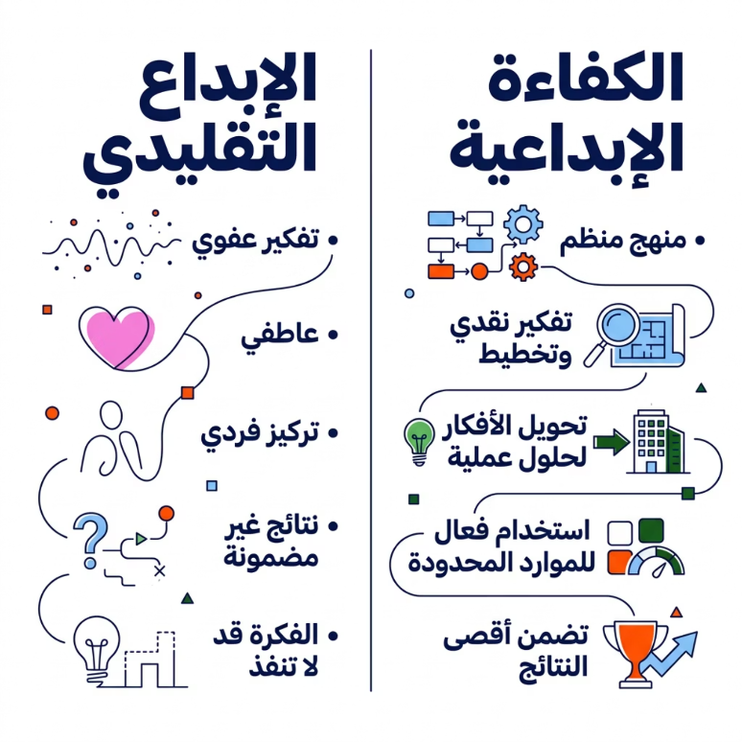
يعتمد التفكير المنطقي الرشيد على مجموعة من المعايير التي تضمن سلامة التحليل وجودة الحكم، من أهمها:
الإبداع التقليدي مقابل الكفاءة الإبداعية:
أهم الفروقات الجوهرية
التركيز
الإبداع التقليدي يهتم بالفكرة ذاتها، بينما الكفاءة الإبداعية تركز على تحويل الأفكار إلى نتائج ملموسة.
المنهجية
الكفاءة الإبداعية تعتمد على أسلوب منهجي وتخطيط دقيق بدلًا من العفوية والعاطفة.
التطبيق العملي
الكفاءة الإبداعية لا تتوقف عند الفكرة، بل تضمن تحقيق نتائج قابلة للتطبيق في الواقع.

Slide 13

يعتمد التفكير المنطقي الرشيد على مجموعة من المعايير التي تضمن سلامة التحليل وجودة الحكم، من أهمها:
العوامل المؤثرة في الكفاءة الإبداعية:
البيئة التنظيمية والثقافية
بيئة مرنة تشجع على التجريب، والتنوع الثقافي الذي يعزز الابتكار بحلول متعددة، ودعم الإدارة العليا.
القيادة التحفيزية
القائد الملهم يحدد رؤية واضحة، ويُمكّن الأفراد من اتخاذ القرارات، ويُقدّر المبادرات الإبداعية باستمرار.

Slide 14

يعتمد التفكير المنطقي الرشيد على مجموعة من المعايير التي تضمن سلامة التحليل وجودة الحكم، من أهمها:
تابع: العوامل المؤثرة في الكفاءة الإبداعية:
التواصل الداخلي ودوره في تعزيز الابتكار
التواصل الفعّال بين الفرق هو الوقود الذي يُشعل الكفاءة الإبداعية داخل المؤسسات.
التعاون متعدد التخصصات
الجمع بين خلفيات مختلفة يولّد أفكارًا أكثر ثراءً وإبداعًا
الشفافية والمشاركة
الاجتماعات المنتظمة
تفتح المجال لتبادل الأفكار المبتكرة بحرية وبلا قيود
مراجعة التقدم وتبادل الحلول الإبداعية في فضاء مشترك

Slide 15

يعتمد التفكير المنطقي الرشيد على مجموعة من المعايير التي تضمن سلامة التحليل وجودة الحكم، من أهمها:
الكفاءة الإبداعية في المجال التعليمي
تعني قدرة المعلمين والطلاب على توليد أفكار جديدة وتنفيذها بطرق فعّالة لتحسين جودة التعليم، عبر استخدام أساليب مبتكرة وتكنولوجيا التعليم.
التكنولوجيا في التعليم
أساليب تدريس مبتكرة
المنصات الرقمية والتطبيقات التفاعلية والتعلم عن بُعد
التعلم القائم على المشاريع، التعلم المدمج، والتعليم التجريبي
التفاعل الإنساني
علاقة تحفيزية بين المعلمين والطلاب تشجع الاستكشاف والتجربة

Slide 16
يعتمد التفكير المنطقي الرشيد على مجموعة من المعايير التي تضمن سلامة التحليل وجودة الحكم، من أهمها:
أهداف وأهمية الكفاءة الإبداعية في التعليم:
الأهداف
الأهمية
إعداد الطلاب للمستقبل
2
تعزيز التفكير النقدي
1
زيادة التفاعل
جودة التعليم
تعزيز الحوار بين الطلاب والمعلمين لتحقيق نتائج تعليمية أفضل
تحسين مخرجات التعلم وتنمية مهارات الطلاب بشكل شامل
مواجهة تحديات الغد عبر حل المشكلات والإبداع
تطوير أساليب تدريس مبتكرة تحفّز العقول

Slide 17



يعتمد التفكير المنطقي الرشيد على مجموعة من المعايير التي تضمن سلامة التحليل وجودة الحكم، من أهمها:
استراتيجيات تعزيز الكفاءة الإبداعية في التعليم:
العصف الذهني والتحليل النقدي
التقييم المستمر والإيجابي
تدريب الطلاب على التفكير الخلاق الجماعي وتقنيات التفكير التصميمي
تزويد الطلاب بتعليقات بنّاءة تحفّزهم على التحسين المستمر
بيئة تعليمية محفزة
بيئة تدعم التفكير النقدي وتشجّع التجريب والتعلم من الفشل

Slide 18

التحديات الداخلية أمام الكفاءة الإبداعية
يعتمد التفكير المنطقي الرشيد على مجموعة من المعايير التي تضمن سلامة التحليل وجودة الحكم، من أهمها:
الهيكل التنظيمي الصارم
الأدوار الثابتة تُعيق التدفق الحر للأفكار وتحدّ من التفكير الإبداعي
ثقافة العمل المغلقة
بيئة لا تشجع تبادل الأفكار تُقمع الكفاءة الإبداعية بشكل مباشر
المقاومة للتغيير
التمسك بالأساليب التقليدية يُعيق تطوير الأفكار الإبداعية وتنفيذها
نقص التحفيز والدعم
غياب الدعم القيادي يُضعف من قدرة الأفراد على التفكير الإبداعي

Slide 19
يعتمد التفكير المنطقي الرشيد على مجموعة من المعايير التي تضمن سلامة التحليل وجودة الحكم، من أهمها:
التحديات الخارجية وقيود الموارد:
العوائق الخارجية
قيود الموارد
المنافسة الشديدة
الظروف الاقتصادية
قصور الموارد البشرية
نقص التمويل
الضغط على تقليص التكاليف يصرف الانتباه عن الابتكار
الأزمات تقلّص الاستثمار في البحث والتطوير
غياب الفرق ذات المهارات الإبداعية يحدّ من الابتكار
ميزانيات محدودة تُقيّد استكشاف الأفكار الجديدة
التغيرات التكنولوجية
الوقت المحدود
التكيّف المستمر يُعيق تخصيص وقت للاستثمار في الإبداع
ضغط العمل يُقلّص الوقت المخصص للتفكير الإبداعي

Slide 20

يعتمد التفكير المنطقي الرشيد على مجموعة من المعايير التي تضمن سلامة التحليل وجودة الحكم، من أهمها:
حاضنات الأعمال

Slide 21

يعتمد التفكير المنطقي الرشيد على مجموعة من المعايير التي تضمن سلامة التحليل وجودة الحكم، من أهمها:
مفهوم حاضنات الأعمال:
حاضنات الأعمال مؤسسات أو برامج تدعم الشركات الناشئة بتوفير بيئة مناسبة لتطوير الأفكار وتحويلها إلى مشاريع ناجحة.
دعم الشركات الناشئة
دعم تقني ومالي لإطلاق المشاريع
تقليل المخاطر
توجيه واستشارات متخصصة تجنّب الفشل
تعزيز الابتكار
تسريع النمو
بيئة مبدعة تشجع التفكير خارج الصندوق
تسهيلات واستراتيجيات تسويقية فعّالة

Slide 22




يعتمد التفكير المنطقي الرشيد على مجموعة من المعايير التي تضمن سلامة التحليل وجودة الحكم، من أهمها:
حاضنات الأعمال في المجال التعليمي:
حاضنات الأعمال التعليمية برامج تهدف إلى دعم المشاريع التعليمية الجديدة من خلال توفير بيئة محفزة للإبداع والتطوير، وتسريع الابتكار في التعليم عبر تطوير أدوات وأساليب جديدة.
دعم الابتكار التكنولوجي
تطوير منصات تعليمية مبتكرة وأدوات تكنولوجية
حلول تعليمية جديدة
منصات إلكترونية وتطبيقات تعليم عن بُعد وأدوات تفاعلية
تنمية المهارات
تزويد المعلمين والطلاب بأحدث الأدوات والتقنيات

Slide 23



فوائد حاضنات الأعمال في التعليم
يعتمد التفكير المنطقي الرشيد على مجموعة من المعايير التي تضمن سلامة التحليل وجودة الحكم، من أهمها:
دعم التطوير المستدام
تسريع المشاريع التعليمية
تحفيز الإبداع التعليمي
حلول تسهم في تطوير الأنظمة التعليمية المحلية والدولية وتحقيق التنمية المستدامة
بيئة مشجعة للابتكار تيسّر تطبيق الذكاء الاصطناعي والواقع الافتراضي في التعليم
دعم المبادرات التعليمية المبدعة بتوفير الموارد اللازمة للتنفيذ الفعلي

Slide 24
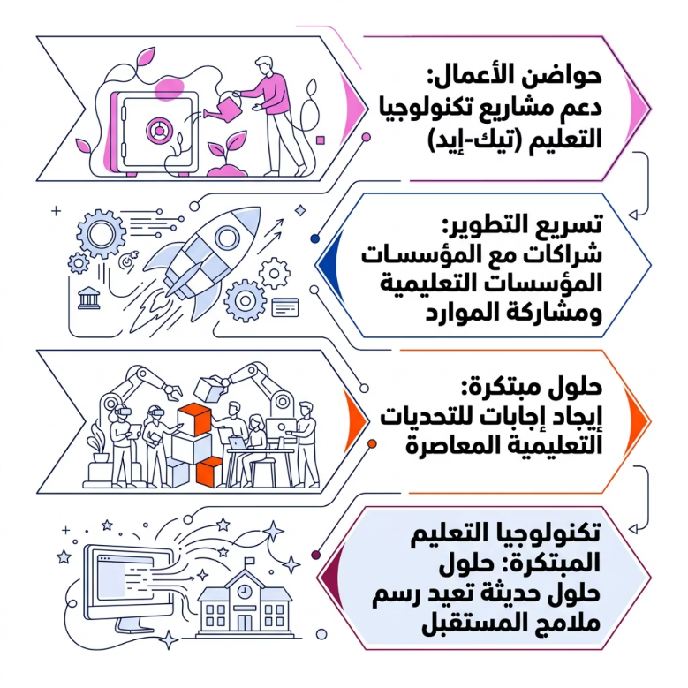
يعتمد التفكير المنطقي الرشيد على مجموعة من المعايير التي تضمن سلامة التحليل وجودة الحكم، من أهمها:
دور حاضنات الأعمال في الابتكار التكنولوجي التعليمي:
كيف تعمل معًا؟
حاضنات الأعمال
توفر بيئة خصبة لتطوير الحلول التكنولوجية التعليمية ودعم رواد الأعمال في إنشاء منصات مبتكرة
مسرعات الأعمال
تُسرّع مراحل التطوير التكنولوجي وتُتيح الوصول إلى السوق بشكل أسرع مع شراكات مؤسسية

Slide 25

خدمات حاضنات الأعمال الأساسية
يعتمد التفكير المنطقي الرشيد على مجموعة من المعايير التي تضمن سلامة التحليل وجودة الحكم، من أهمها:
التوجيه والإرشاد
خبرة استشارية لتطوير أفكار المشاريع وتحقيق النجاح
التدريب والتطوير
تعلّم المهارات اللازمة لإدارة الأعمال وابتكار الحلول الجديدة
التواصل مع المستثمرين
ربط الشركات الناشئة بأصحاب رأس المال لتسريع نمو المشاريع
دعم الإبداع
بيئة محفزة تتيح للرواد تطوير مهاراتهم الإبداعية وتنمية أفكارهم

Slide 26



يعتمد التفكير المنطقي الرشيد على مجموعة من المعايير التي تضمن سلامة التحليل وجودة الحكم، من أهمها:
التعاون داخل الحاضنات التعليمية:
شراكات مع الصناعة
التعلم من خلال التجربة
مشاريع جماعية تعاونية
فرق متعددة التخصصات تطبّق المفاهيم النظرية في مواقف عملية، مما يعمّق الفهم ويعزز مهارات التعاون.
العمل جنبًا إلى جنب مع الشركات المحلية يمنح الطلاب فرصة تطبيق المفاهيم الأكاديمية في العالم الحقيقي.
حل المشكلات الواقعية يُنمّي مهارات القيادة وإدارة المشاريع والتواصل الفعّال لدى الطلاب.

Slide 27

يعتمد التفكير المنطقي الرشيد على مجموعة من المعايير التي تضمن سلامة التحليل وجودة الحكم، من أهمها:
حاضنات الأعمال والنمو الاقتصادي:
الأثر الاستراتيجي
حاضنات الأعمال تلعب دورًا محوريًا في تنمية الشركات الناشئة من خلال توفير بيئة مشجعة على الابتكار والإبداع، مما ينعكس إيجابًا على الاقتصاد الوطني.
تُعزز الكفاءة الإبداعية لرواد الأعمال وتساعدهم في تحويل أفكارهم الإبداعية إلى مشاريع قابلة للتنفيذ ذات أثر اقتصادي حقيقي.
تحسين مستوى المعيشة
دعم القطاعات الحيوية
خلق فرص العمل
زيادة النشاط الاقتصادي وتعزيز الاستدامة المجتمعية
الابتكار في التعليم والصحة والطاقة والتكنولوجيا
دعم المشاريع التي تولّد قيمة اقتصادية وتوظيفًا محليًا

Slide 28

يعتمد التفكير المنطقي الرشيد على مجموعة من المعايير التي تضمن سلامة التحليل وجودة الحكم، من أهمها:
تأثير الحاضنات على المهارات القيادية لرواد الأعمال:
تطوير مهارات القيادة
1
التوجيه من خبراء متخصصين يبني مهارات اتخاذ القرارات الاستراتيجية وإدارة الفرق بفعالية.
تعزيز روح المبادرة
2
منح رواد الأعمال صلاحية اتخاذ القرارات وتحمّل المسؤولية يُنمّي التفكير المستقل والمخاطرة المدروسة.

Slide 29

يعتمد التفكير المنطقي الرشيد على مجموعة من المعايير التي تضمن سلامة التحليل وجودة الحكم، من أهمها:
تحفيز رواد الأعمال على الاستراتيجيات المبتكرة:
استراتيجيات التسويق المبتكرة
البيئة المبدعة والداعمة
تحفّز الابتكار والتفكير خارج الصندوق من خلال التكنولوجيا المتقدمة والشبكات الاستشارية، مما يُحوّل الأفكار إلى استراتيجيات قابلة للتنفيذ.
الدعم المستمر يُمكّن رواد الأعمال من تطوير مقاربات تسويقية تُساعدهم على التوسع في السوق وتحقيق التميز التنافسي.
إدارة الأعمال بكفاءة
استراتيجيات مبتكرة في إدارة الوقت والموارد وتحسين العمليات الداخلية تعزّز القدرة التنافسية للمشاريع.

Slide 30

يعتمد التفكير المنطقي الرشيد على مجموعة من المعايير التي تضمن سلامة التحليل وجودة الحكم، من أهمها:
تأثير الحاضنات في تعزيز الكفاءة الإبداعية للمعلمين:
02
01
التدريب على الأدوات التكنولوجية
تبني أساليب تدريس مبتكرة
التعلم المدمج والتعليم القائم على المشاريع والتعلم التعاوني ترفع الأداء التعليمي في الصفوف
الذكاء الاصطناعي والواقع المعزز وبرامج إدارة التعلم الرقمية تُمكّن المعلمين من تحسين جودة التعليم
03
خلق شبكات دعم للابتكار
تبادل الأفكار مع الموجهين والمستشارين يُحسّن الأساليب التعليمية ويُطبّق تقنيات التعليم الحديثة بفعالية

Slide 31

يعتمد التفكير المنطقي الرشيد على مجموعة من المعايير التي تضمن سلامة التحليل وجودة الحكم، من أهمها:
مدخلات حاضنات الأعمال ونموذج SMART
تستخدم الحاضنات نموذج SMART لتحديد أهداف واضحة ودقيقة تُوجّه طاقات رواد الأعمال بشكل منظم وفعّال.
S — محدد
أهداف واضحة ودقيقة لا لبس فيها
M — قابل للقياس
إمكانية قياس تقدم الأهداف بمؤشرات واضحة
T — محدد زمنيًا
R — ذو صلة
A — قابل للتحقيق
أهداف تتماشى مع المهمة والرؤية الأساسية
أهداف واقعية ضمن الإمكانيات المتاحة
جدول زمني واضح لتحقيق كل هدف

Slide 32

يعتمد التفكير المنطقي الرشيد على مجموعة من المعايير التي تضمن سلامة التحليل وجودة الحكم، من أهمها:
سلبيات وتحديات حاضنات الأعمال:
التكاليف العالية
على الرغم من هذه التحديات، تُوفّر الحاضنات بيئة داعمة تُعزّز فرص الابتكار وتبادل الخبرات، وتُقدّم التدريب المستمر والمشورة العملية للتميّز وسط المنافسة.
قد تُثقل الشركات الناشئة بتكاليف باهظة مقابل الخدمات المقدمة، مما يحدّ من الاستفادة الكاملة
المنافسة الشديدة
عدد كبير من المشاريع المتنافسة على نفس الموارد والفرص داخل بيئة الحاضنة

Slide 33

يعتمد التفكير المنطقي الرشيد على مجموعة من المعايير التي تضمن سلامة التحليل وجودة الحكم، من أهمها:
مسرعات الأعمال

Slide 34

يعتمد التفكير المنطقي الرشيد على مجموعة من المعايير التي تضمن سلامة التحليل وجودة الحكم، من أهمها:
مسرعات الأعمال ودورها في الابتكار:
مسرعات الأعمال برامج تدريبية مكثفة تهدف إلى تسريع نمو الشركات الناشئة في فترة زمنية قصيرة (3-6 أشهر)، عبر الإرشاد والتوجيه المركّز.
كيف تعزز الكفاءة الإبداعية؟
برامج مكثفة تُسرّع الأفكار والابتكارات في بيئة ديناميكية
توجيه من مستشارين ذوي خبرة يُطبّقون الأفكار الإبداعية عمليًا
تحفيز التفكير خارج الصندوق والعمل على حلول مبتكرة بسرعة

Slide 35

مفهوم مسرعات الأعمال في التعليم
يعتمد التفكير المنطقي الرشيد على مجموعة من المعايير التي تضمن سلامة التحليل وجودة الحكم، من أهمها:
مسرعات الأعمال التعليمية تدعم الشركات الناشئة والابتكارات عبر موارد وتوجيه وفرص تواصل في فترة زمنية قصيرة، مستهدفةً تطوير أدوات وتقنيات تعليمية مبتكرة.
التعليم عن بُعد
حلول تعليمية تصل إلى كل مكان
التقنيات التعليمية الحديثة
حلول التعلم التفاعلي
أدوات وبرامج متطورة لتجربة تعلّم أثرى
منصات تُشرك الطلاب وتحفّز مشاركتهم الفعّالة

Slide 36



يعتمد التفكير المنطقي الرشيد على مجموعة من المعايير التي تضمن سلامة التحليل وجودة الحكم، من أهمها:
دور مسرعات الأعمال في التعليم:
تحفيز التعاون المؤسسي
توفير الموارد والتوجيه
تسريع الابتكار
استشارات تربوية وتقنية متخصصة تُساعد المشاريع التعليمية على التوسع وتحقيق تأثير شامل
تمويل وتوجيه يُسرّعان تطوير منصات التعلم عن بُعد والتطبيقات الذكية وأدوات التقييم التفاعلي
شراكات بين الجامعات والمدارس والشركات الناشئة تُطوّر نماذج تعليمية مبتكرة وفعّالة

Slide 37
يعتمد التفكير المنطقي الرشيد على مجموعة من المعايير التي تضمن سلامة التحليل وجودة الحكم، من أهمها:
فوائد مسرعات الأعمال في التعليم:
3
3-6
فوائد محورية
أشهر
تسريع الحلول التعليمية • توفير التمويل • الوصول إلى شبكة واسعة من الشركاء
المدة الزمنية المكثفة لبرامج المسرعات لتحقيق نمو سريع وملموس
الوصول إلى شبكة واسعة
توفير فرص التمويل
تسريع الحلول التعليمية
الوصول إلى مستثمرين ومؤسسات تعليمية وشركاء استراتيجيين يُسهم في التوسع السريع للمشروعات
تمويل مشاريع تعليمية مبتكرة يُعزز قدرة المشاريع الناشئة على تقديم حلول فعّالة ومستدامة
تطوير منتجات تعليمية جديدة بسرعة تُتيح للطلاب والمعلمين استخدام التقنيات الحديثة في الوقت المناسب

Slide 38

يعتمد التفكير المنطقي الرشيد على مجموعة من المعايير التي تضمن سلامة التحليل وجودة الحكم، من أهمها:
الفرق بين حاضنات الأعمال ومسرعاتها:

Slide 39



يعتمد التفكير المنطقي الرشيد على مجموعة من المعايير التي تضمن سلامة التحليل وجودة الحكم، من أهمها:
مستقبل حاضنات الأعمال والمسرعات:
التوسع في الأسواق الناشئة
الدمج مع الأنظمة التعليمية
التوسع في التقنيات الحديثة
دعم الشركات الناشئة في الدول النامية لتعزيز الاستدامة الاقتصادية ودعم الشركات الصغيرة والمتوسطة.
تعاون الجامعات مع الحاضنات لبرامج ريادة أعمال تجمع التعليم العملي والنظري منذ المراحل الأكاديمية الأولى.
الذكاء الاصطناعي والبلوكشين والبيانات الضخمة ستدعم الابتكار في التعليم والصحة والطاقة المتجددة.

Slide 40

يعتمد التفكير المنطقي الرشيد على مجموعة من المعايير التي تضمن سلامة التحليل وجودة الحكم، من أهمها:
الختام: نحو تعليم مبتكر ومستدام
تلعب الكفاءة الإبداعية دورًا رئيسيًا في تطوير طرق التعليم وتحسين التجربة التعليمية. من خلال حاضنات الأعمال و مسرعاتها، يُمكن تزويد المعلمين بأدوات مبتكرة تُواكب التطورات التكنولوجية وتُلبّي احتياجات الأجيال الجديدة.
تحسين نتائج التعلم
التفكير النقدي والإبداعي
أدوات وأساليب تدريسية مبتكرة تحقق نتائج أفضل
تعزيز التعاون بين المعلمين والطلاب في بيئة مبدعة
التعليم الشامل والمستدام
مستقبل تعليمي يصل للجميع ويواكب متطلبات العصر

Slide 41



Thank You

